Slide 1
ỦY BAN NHÂN DÂN QUẬN LONG BIÊN
TRƯỜNG MẦM NON LONG BIÊN
LĨNH VỰC PHÁT TRIỂN NGÔN NGỮ
Đề tài: Thơ: Mưa
Đối tượng: Trẻ 24-36 tháng tuổi
Người thực hiện:Trần Thanh Hòa
Long Biên, tháng 4 năm 2024

Slide 2
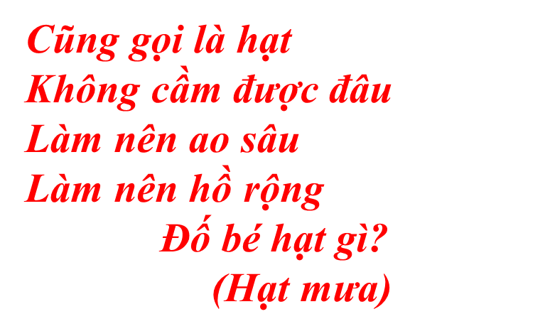

Slide 3
Bài thơ: Mưa
Mưa ở trên trời
Mưa rơi xuống đất
Vừa ngồi trong nước
Đã nhào ra sân
Mưa không có chân
Ở đâu cũng đến
Tác giả: Lê Lâm

Slide 4
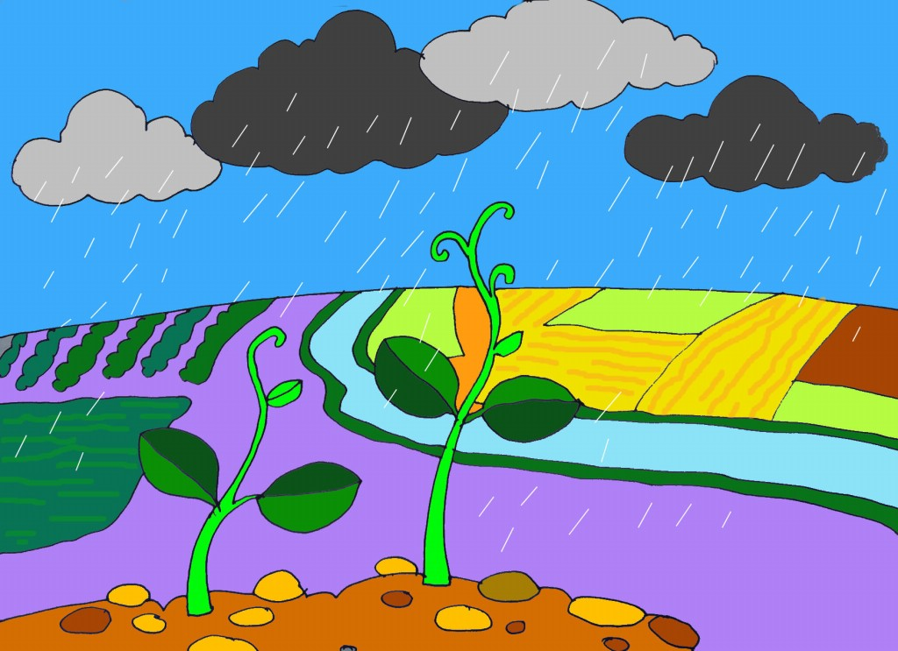
Mưa ở trên trời
Mưa rơi xuống đất

Slide 5
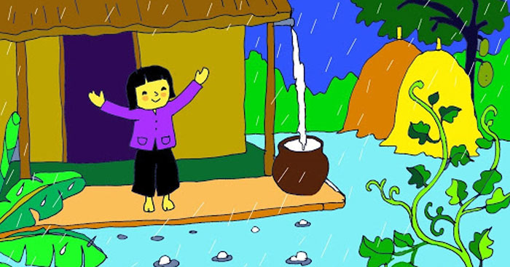
Vừa ngồi trong nước
Đã nhào ra sân

Slide 6
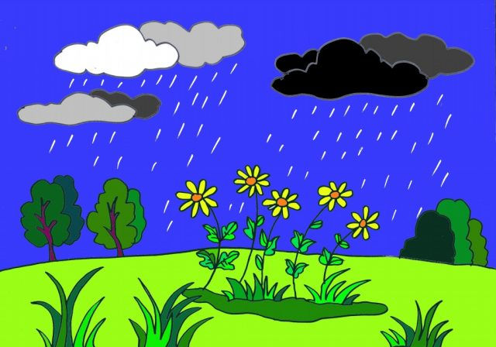
Mưa không có chân
Ở đâu cũng đến

Slide 7
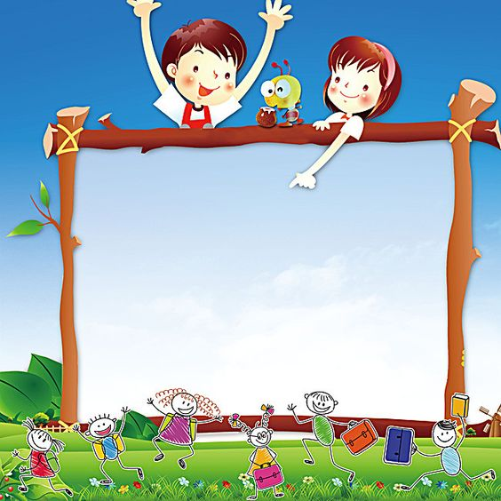
- Cô vừa đọc cho các con nghe bài thơ gì?

Slide 8
- Trong bài thơ, mưa rơi từ đâu xuống?
- Mưa rơi từ trên trời xuống đâu?

Slide 9
Mưa ở trên trời
Mưa rơi xuống đất

Slide 10
- Mưa ngồi ở đâu nữa nào?

Slide 11
Vừa ngồi trong nước
Đã nhào ra sân

Slide 12
- Cô đố các con biết Mưa không có gì nhỉ?
- Mưa đi đến những đâu ?

Slide 13
Mưa không có chân
Ở đâu cũng đến

Slide 14
- Khi trời đang mưa, các con có đi ra ngoài trời mưa không?
-Vì sao?

Slide 15
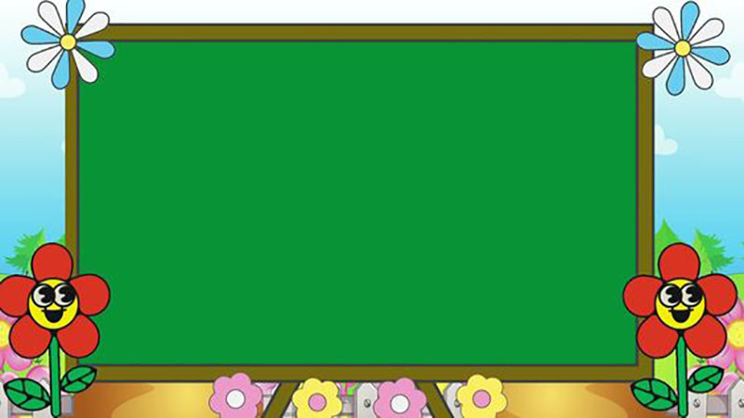
* Cô giáo dục trẻ:
- Mưa là một hiện tượng tự nhiên, mưa mang đến cho con người, cỏ cây, hoa lá nguồn nước sạch, mát lành. Vì vậy chúng mình hãy bảo vệ môi trường xanh sạch đẹp để có những hạt mưa sạch và mát nhé.
- Khi ngoài trời đang mưa thì các con không nên đi ra ngoài kẻo bị ướt hoặc bị cảm lạnh và ốm.

Slide 16
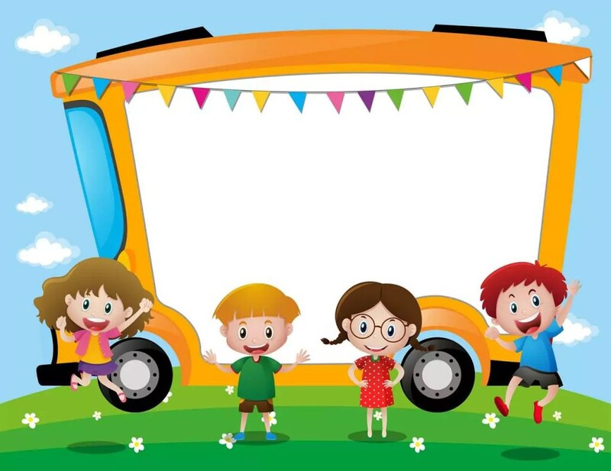
DẠY TRẺ ĐỌC THƠ

Slide 17
Bài thơ: Mưa
Mưa ở trên trời
Mưa rơi xuống đất
Vừa ngồi trong nước
Đã nhào ra sân
Mưa không có chân
Ở đâu cũng đến
Tác giả: Lê Lâm

